Slide 1
Міри та засоби безпеки під час роботи з електричними приладами
ПідгоТувала уЧениця 11-Ф класу
Семененко Анна

Slide 2





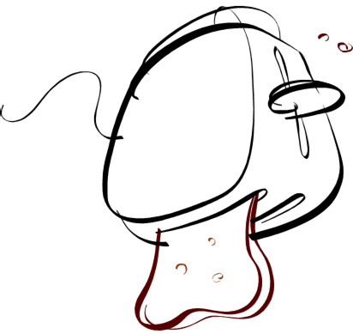
У кожному будинку є електричнi прилади для користування у побутi. При неправильному використаннi цих електроприладiв може виникнути пожежа. Щоб цього не сталося, слiд знати i виконувати правила безпечного користування ними.

Slide 3



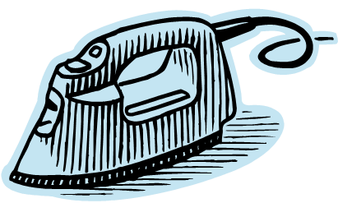
Причини виникнення небезпеки
Основною небезпекою, що виникає при неправильному використанні електропобутового приладу або його несправності, є пожежа і ураження струмом.
Із загального числа пожеж від електропобутових приладів приблизно 40% походить від електропрасок, така ж кількість від електричних камінів, рефлекторів, радіаторів і саморобних обігрівальних пристроїв, 10% від електроплиток, 4% від електричних чайників, кавоварок та інших водонаповнюючих приладів.

Slide 4
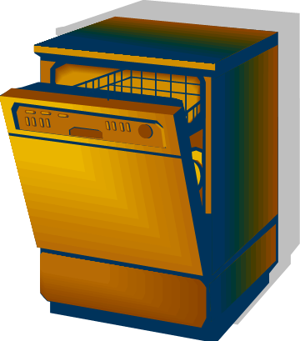
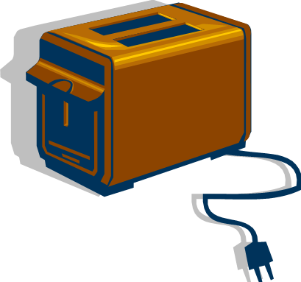

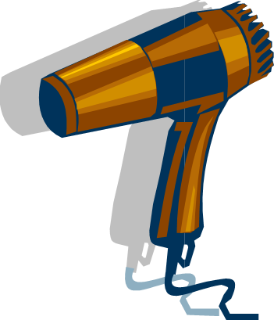
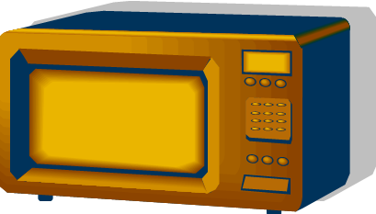
Правила користування електричними приладами

Slide 5
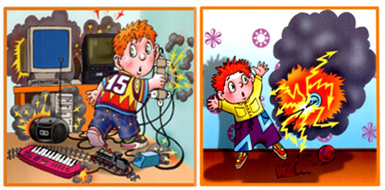
1)Користуйтеся тiльки справними електроприладами.
2) Не вмикайте одночасно велику кiлькiсть електроприладiв. Вiд цього перегрiваються електропровiдники, i може виникнути пожежа.
3) Не ставте поблизу легкозаймистi предмети i матерiали: вiд нагрiтих електроприладiв вони можуть загорiтися.

Slide 6

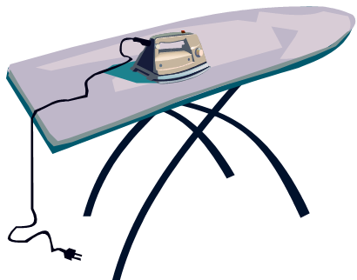
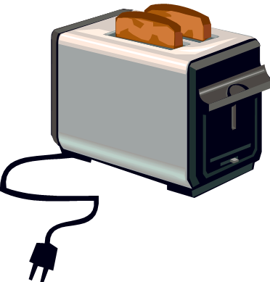
4) Не можна на тривалий час залишати електроприлади без нагляду.
5) Праски та iншi електронагрiвальнi прилади ставте на металевi та керамiчнi пiдставки.

Slide 7

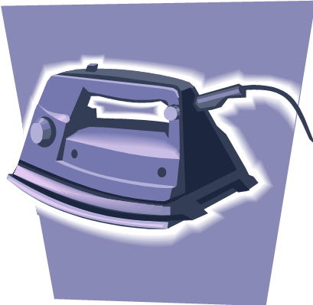
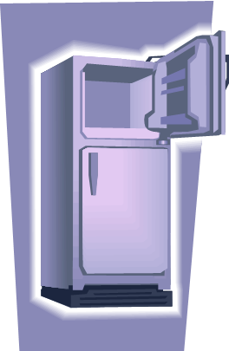
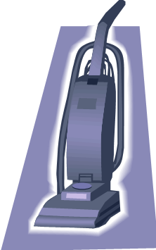
6) Перед вмиканням електроприладу необхідно візуально перевірити електрошнур на наявність механічних пошкоджень.
7) Електроприлад повинен бути надійно заземлений згідно з правилами установки приладу.
8) Забороняється працювати з електроприладом вологими руками.

Slide 8
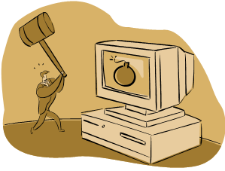
9) Не можна залишати
електроприлад без нагляду
на довгий
час, після закінчення роботи
перевірити, чи все вимкнено.
10) При виявленні або виникненні несправності в електроприладі негайно викликати електрика, що обслуговує прилад.
11) Категорично заборонено виконувати будь-які ремонтні роботи самостійно.

Slide 9

Надання першої медичної допомоги у разі ураження електричним струмом
Рятування життя людини, ураженої струмом, у багатьох випадках залежить від швидкості та правильності дій осіб, що надають допомогу. Передусім потрібно якнайшвидше звільнити потерпілого від дії електричного струму. Якщо неможливо відключити електричне обладнання від мережі, потрібно одразу звільнити потерпілого від струмоведучих частин, не торкаючись при цьому потерпілого.

Slide 10
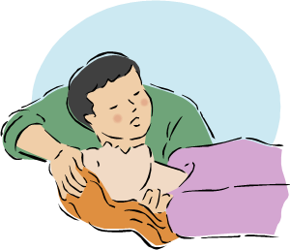
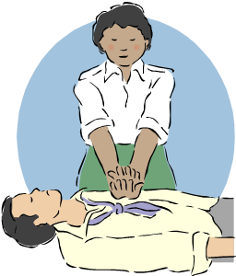
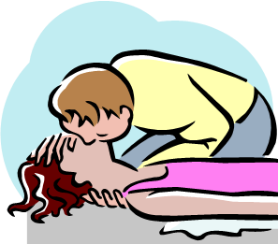
Заходи допомоги після звільнення потерпілого від струму залежать від того, в якому він стані. Допомогу потрібно надавати негайно, якщо можливо — на місці події, одночасно викликавши медичну допомогу. Якщо потерпілий не знепритомнів, потрібно забезпечити йому на деякий час спокій, не дозволяючи рухатися до прибуття лікаря. Якщо потерпілий дихає нечасто і судорожно, але прослуховується пульс, потрібно негайно зробити йому штучне дихання. У разі зупинки дихання, розширенні зіниць і посинінні шкіри потрібно робити штучне дихання і непрямий масаж серця.

